Slide 1


杨海波
http://www.HerbertYang.com

Slide 2


Slide 3

经典问题
算法和线程
案例

Slide 4
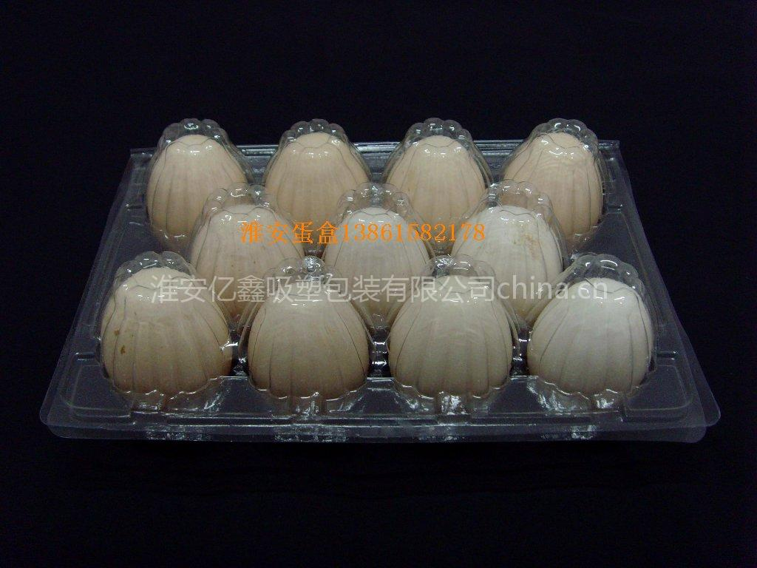
生产者与消费者问题
互斥和同步
当生产者线程生产物品时，如果没有空缓冲区可用，那么生产者线程必须等待消费者线程释放出一个空缓冲区。
当消费者线程消费物品时，如果没有满的缓冲区，那么消费者线程将被阻塞，直到新的物品被生产出来。
信号量

Slide 5
读者与写者问题
并发和互斥
允许多个读者同时执行读操作，不允许读者、写者同时操作，不允许多个写者同时操作。
写者优先 or 读者优先？
书：增加，删除，修改
优化方案：写者缓冲区

Slide 6
司机与售票员问题
信号量，中断

Slide 7
图书馆阅览室问题
假定一个阅览室最多可同时容纳100个人阅读，读者进入和离开阅览室时，都必须在阅览室门口的一个登记表上登记。假定每次只允许一个人登记和去掉登记，设阅览室内有100个座位。
synchronized 修饰 函数/语句块

Slide 8
理发师问题
并发和互斥
临界区

Slide 9
时间戳
临界区 synchronized
信号量->锁（悲观锁&&乐观锁）

Slide 10
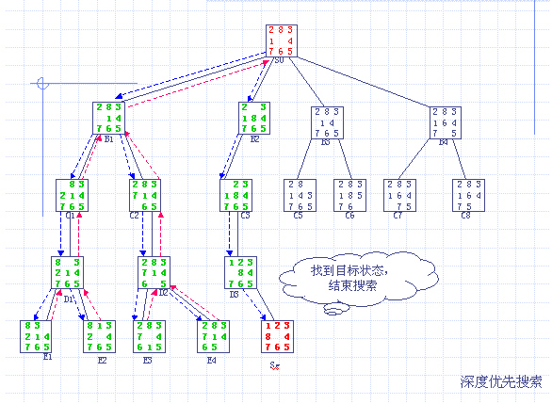
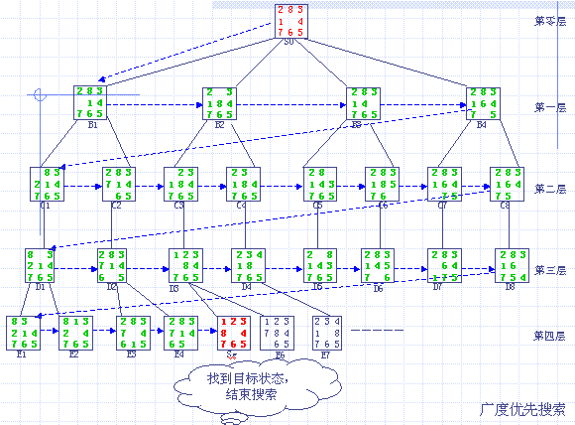
算法与线程
深度优先搜索 VS 广度优先搜索
图片来自网络

Slide 11


Slide 12
ThreadPoolExecutor
java.util.concurrent.ThreadPoolExecutor
ThreadPoolExecutor threadPool = new ThreadPoolExecutor(
7,// int corePoolSize 池中所保存的线程数，包括空闲线程。
200,// int maximumPoolSize 池中允许的最大线程数。
1, //删除线程时，线程池维护线程所允许的空闲时间
TimeUnit.SECONDS,//参数的时间单位
new ArrayBlockingQueue<Runnable>(3), //ThreadFactory
new ThreadPoolExecutor.DiscardOldestPolicy()//线程池对拒绝任务的处理策略
);
threadPool .getPoolSize() //返回池中的当前线程数。
threadPool .getQueue() //返回此执行程序使用的任务队列。
threadPool .getLargestPoolSize() //返回曾经同时位于池中的最大线程数。
// 异步执行
threadPool.execute(new FOO());
http://gceclub.sun.com.cn/Java_Docs/html/zh_CN/api/java/util/concurrent/ThreadPoolExecutor.html

Slide 13
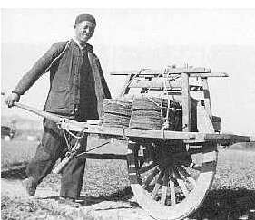
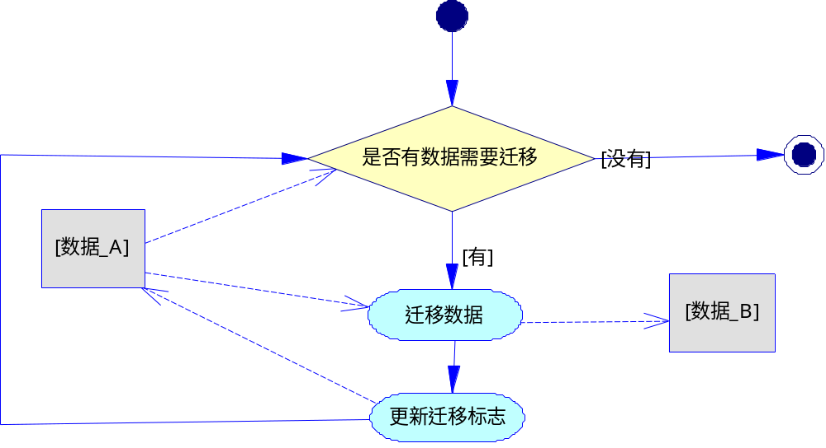
案例
数据迁移

Slide 14

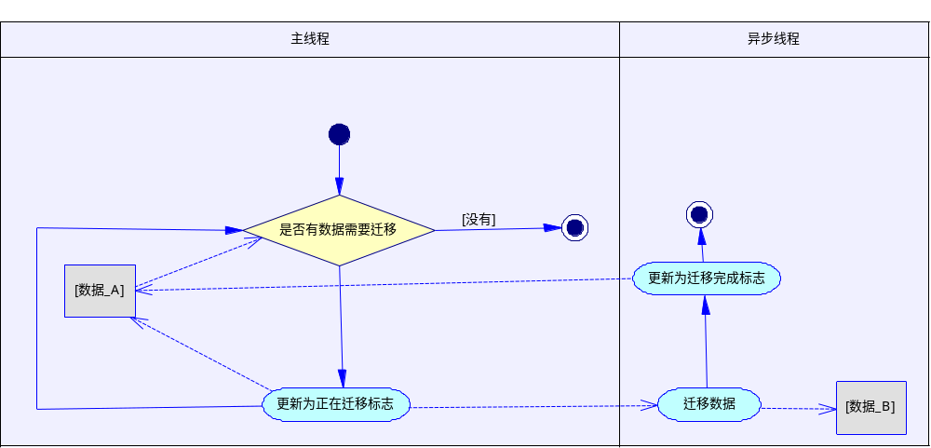
生产者和消费者问题

Slide 15
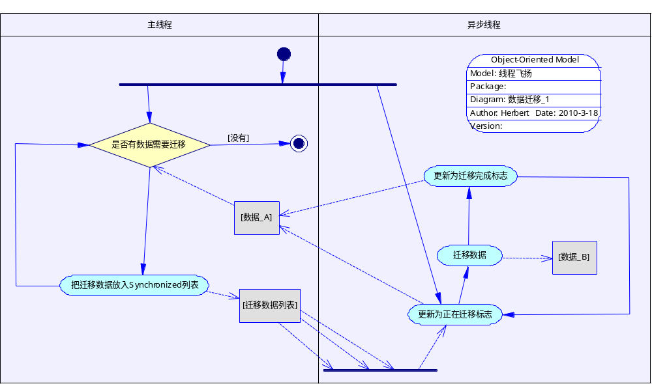

生产者和消费者问题&&理发师问题

Slide 16

UFO

